Slide 1
Русская живопись
Иконы. Иконописцы

Slide 2
Основные этапы развития живописи
XI в. – зарождение русской живописи
XI-XVII вв. – древнерусский период. Центры культуры – Киевская Русь, Владимирско-Суздальское княжество, Новгород. Объединенная Русь. (Иконы, фрески, мозаика)
с. XVII в. – светская живопись.
XVIII в. – развитие классицизма. Историческая, бытовая, пейзажная, портретная живопись
конец XVIII – начало XIX вв. – сентиментализм и романтизм в живописи
XIX в. – развитие реализма в живописи
конец XIX – начало XX вв. - модернизм

Slide 3
Древнерусская иконопись

Slide 4
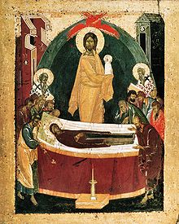
Феофан грек
Донская икона
Божией матери
Успение
Богородицы

Slide 5
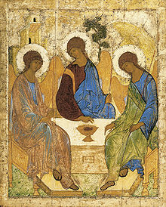
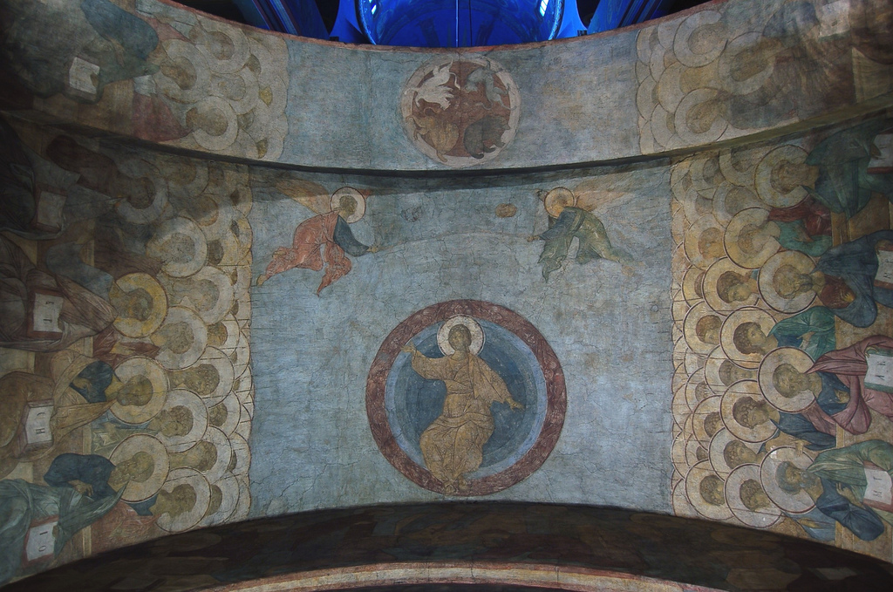
Андрей рублёв
Икона
Святая Троица
Фрески Успенского собора
во Владимире

Slide 6
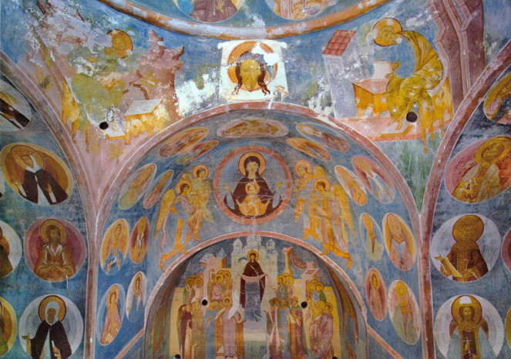
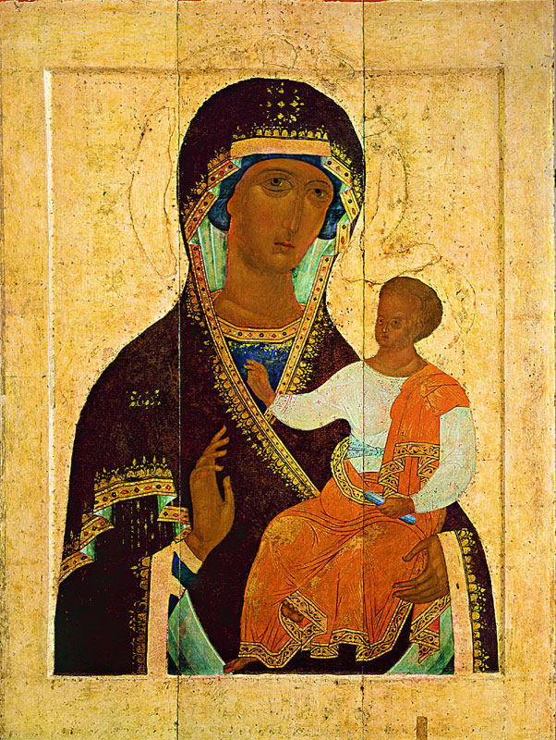
дионисий
Роспись церкви
в Ферапонтовом монастыре
Богоматерь
Одигитрия

Slide 7
Литература:
http://art19.info/articles/russkaja-zhivopis.html
http://art19.info/drevnerusskaja-zhivopis/

